Slide 2
206 193 208 192 193 206 210 202 192
11010010 11000101 11001010 11010001 11010010 11000000

Slide 3
План урока
Повторение
Изучение нового материала
Проверочная работа по теме предыдущего урока

Slide 4
Обработка текстовой информации

Slide 5
Цели урока
Обобщить и систематизировать знания по теме «Текстовая информация»
Научиться решать задачи, связанные с обработкой текстовой информации
Познакомиться более подробно с операциями обработки текста

Slide 6
Повторение
Дайте определение:
текст
текстовая информация
программы обработки текстовой информации

Slide 7
Что такое программное обеспечение (ПО)?
Какие виды ПО существуют?
Определите, к какой группе ПО относятся: текстовые редакторы, текстовые процессоры, издательские системы
Дайте определение: текстовый редактор, текстовый процессор, издательская система
LA «ИТ для работы с текстовой информацией»

Slide 8
Программы обработки текстовой информации
ПО обработки ТИ
Текстовые редакторы
Текстовые процессоры
Издательские системы

Slide 9
Укажите сходства и различия
 | Общее | Различия
Текстовый редактор
Текстовый процессор
Издательская система

Slide 10
В виде чего может храниться текст?
Преимущества и недостатки компьютерных текстов (LA).
В виде чего хранится компьютерный текст во внешней памяти?
Что такое файл?
Текстовый документ - это представленная на бумажном, электронном или ином материальном носителе информация в текстовой форме

Slide 11
Структурные единицы текста

Slide 12
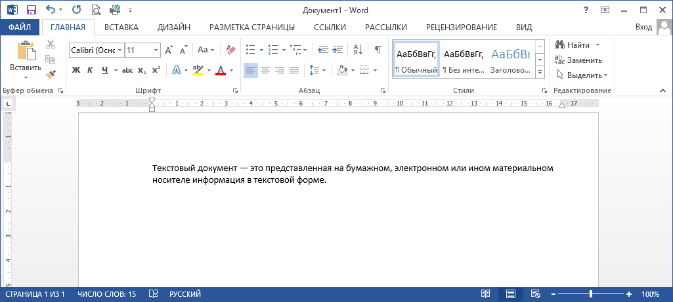
Среда текстового редактора
Тип интерфейса?

Slide 13
Операции с текстом
Операции с текстом
Ввод (набор, создание) текста
Редактирование текста
Форматирование текста

Slide 14
Представление текстовой информации в памяти компьютера
Соответствие между изображениями символов и кодами символов устанавливается с помощью кодовых таблиц.
Информационный вес символа
8 битов
16 битов
ASCII
Windows
КОИ-8
Unicode

Slide 15
Структура таблицы кодировки
Кодовая таблица
0 – 32 - управляющие символы
ASCII
33 – 127 – латинские буквы, знаки препинания, цифры, знаки арифметических операций
128 – 256 – буквы национального
алфавита

Slide 16
Проверочная работа №5 Вариант
7 заданий – «5»
6-5 заданий – «4»
4-3 заданий – «3»

Slide 17
Домашнее задание

Slide 18
Рефлексия
Я узнал …
Я понял, как (почему) …
Я научился …

